Slide 1
ОтЕЧЕСТВЕННАЯ ВОЙНА 1812 ГОДА В КАРТИНАХ В.В. ВЕРЕЩАГИНА
УЧИТЕЛЬ ИЗО
САФОНОВА Т. Н.
МАОУ СОШ № 12
Г. ТАГАНРОГ

Slide 2
Верещагин Василий Васильевич

Slide 3
В. В. Верещагин (1842-1904)
Жизнь В. Верещагина напоминает авантюрный роман – со стремительной сменой декораций, стрельбой, бурными сценами, неожиданными поворотами сюжета. Художник объехал весь мир, ссорился с царем, воевал на трех войнах – и проклял войну в своих картинах.

Slide 4
ПУТЕШЕСТВЕННИК, СОЛДАТ, ХУДОЖНИК
1850- поступает в Александровский малолетний корпус в Царском селе, а чуть позже – в петербургский Морской кадетский корпус.
1860 – поступает в петербургскую Академию художеств.
1863 – бросив Академию, уезжает на Кавказ.
1867 – отправляется в Туркестан.
1868 – участвует в героической обороне Самаркандской крепости.
1873 – в Лондоне организует свою первую персональную выставку.
1877 – участвует в русско-турецкой войне. Получает тяжелое ранение.
1904 – погиб в Порт-Артуре.

Slide 5
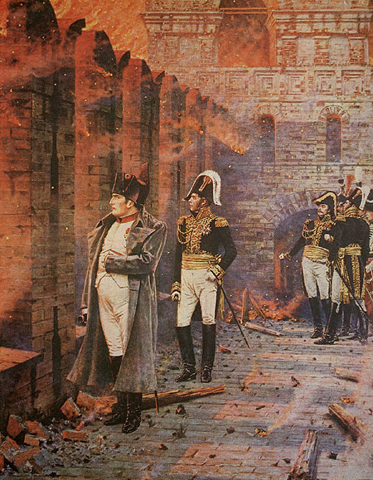
Серия картин, посвящённых войне 1812 года
В Кремле-пожар!

Slide 6
В штыки! Ура! Ура!

Slide 7
Не замай, дай подойти

Slide 8
Наполеон. Дурные вести из Франции

Slide 9
Великая армия. Ночной привал

Slide 10
Отступление. Бегство на большой дороге

Slide 11
Наполеон I на Бородинских высотах

Slide 12
С оружием в руках - расстрелять!

Slide 13
Наполеон у Москвы. В ожидании депутации бояр

Slide 14
В Городне - пробиваться или отступать

Slide 15
В Петровском дворце (в ожидании мира)

Slide 16
В Успенском соборе

Slide 17
Возвращение из Петровского дворца

Slide 18
Зарево Замоскворечья

Slide 19
Маршал Даву в Чудовом монастыре

Slide 20
На большой дороге - отступление, бегство...

Slide 21
Конец Бородинской битвы, 1900

